Slide 1
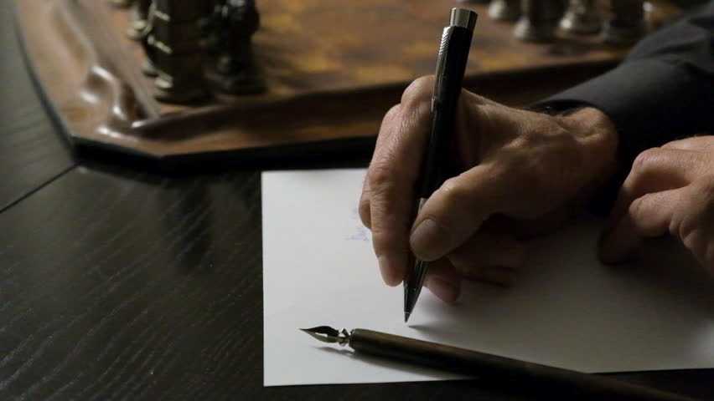

Slide 2


Slide 3
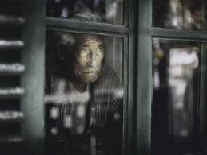
Mira el anciano, hacia fuera, con un dolor que carcome

Slide 4
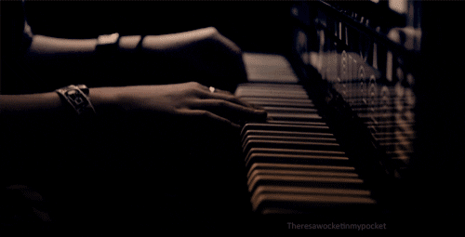

Slide 5
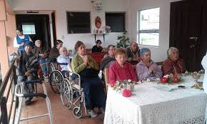
Un geriátrico es ahora su morada
Desde hace dos años desdichados

Slide 6
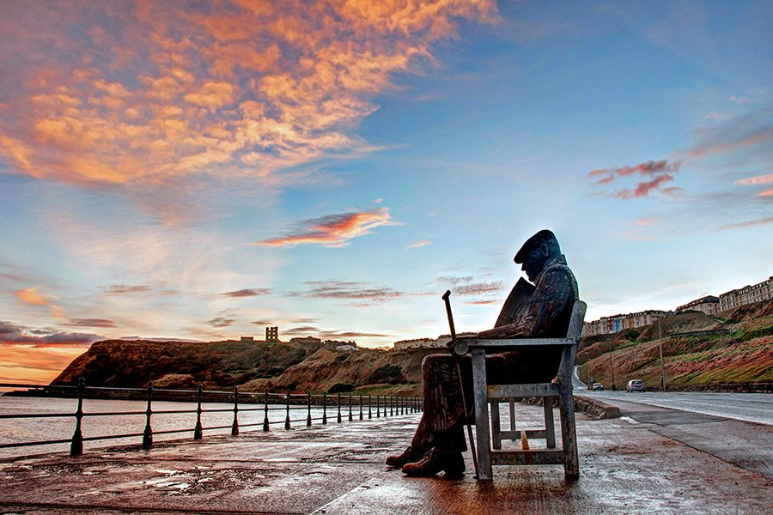
Nace un gemido con el alba

Slide 7
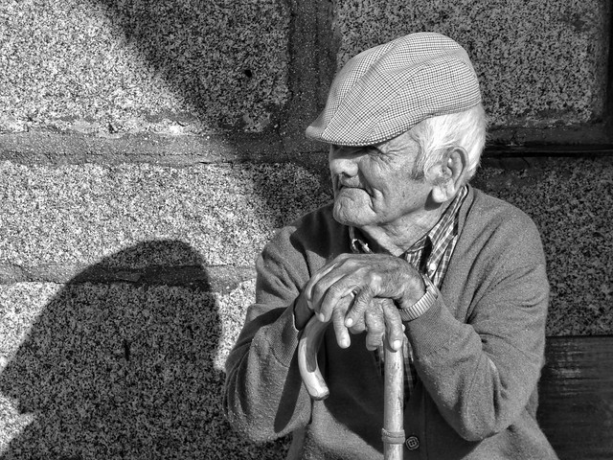
Desde el día que sólo lo dejaron

Slide 8
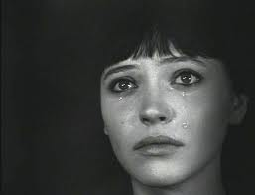

Slide 9
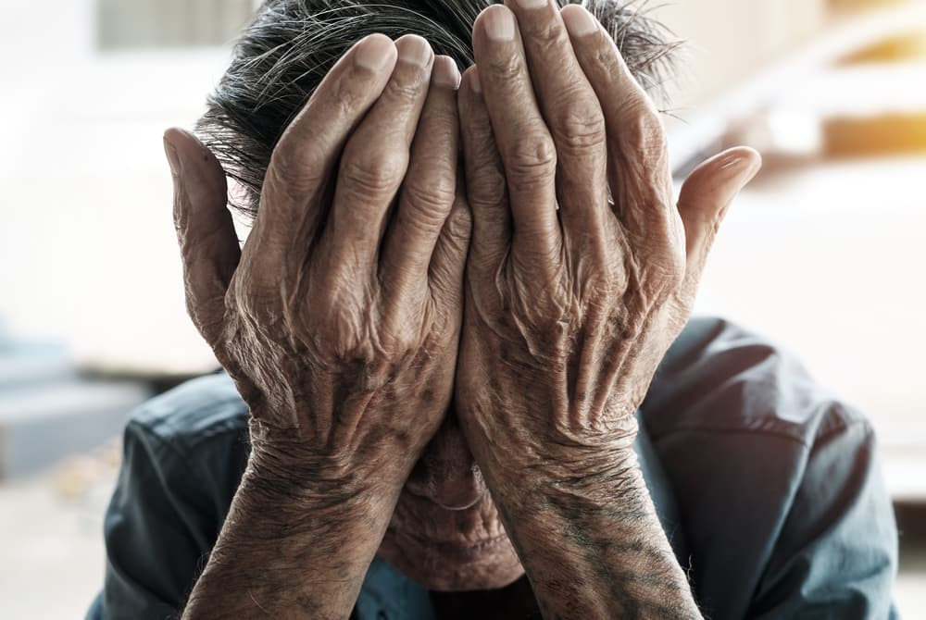
Y es para el desesperante
Soledad, carente de sinónimos

Slide 10
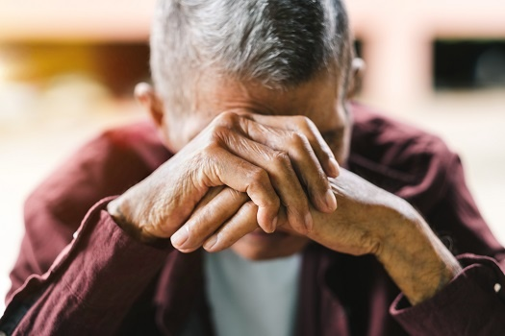
Sin familia, sin hijos y sin nietos

Slide 11
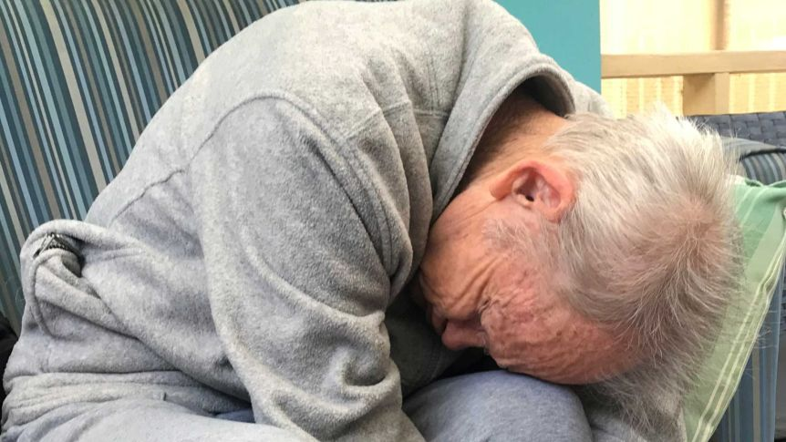
La vida, ha perdido el horizonte

Slide 12


Slide 13
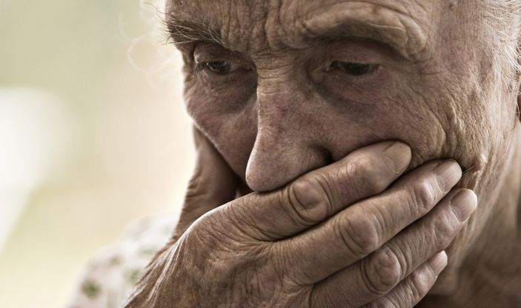
Se siente un inútil prisionero
Le duelen las ausencias sobre el pecho

Slide 14
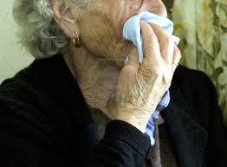
Seca sus lágrimas, para mirar de nuevo

Slide 15
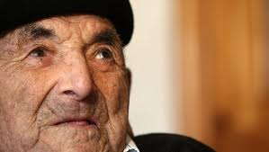
Lo que mira, sin mirar, con desconsuelo

Slide 17
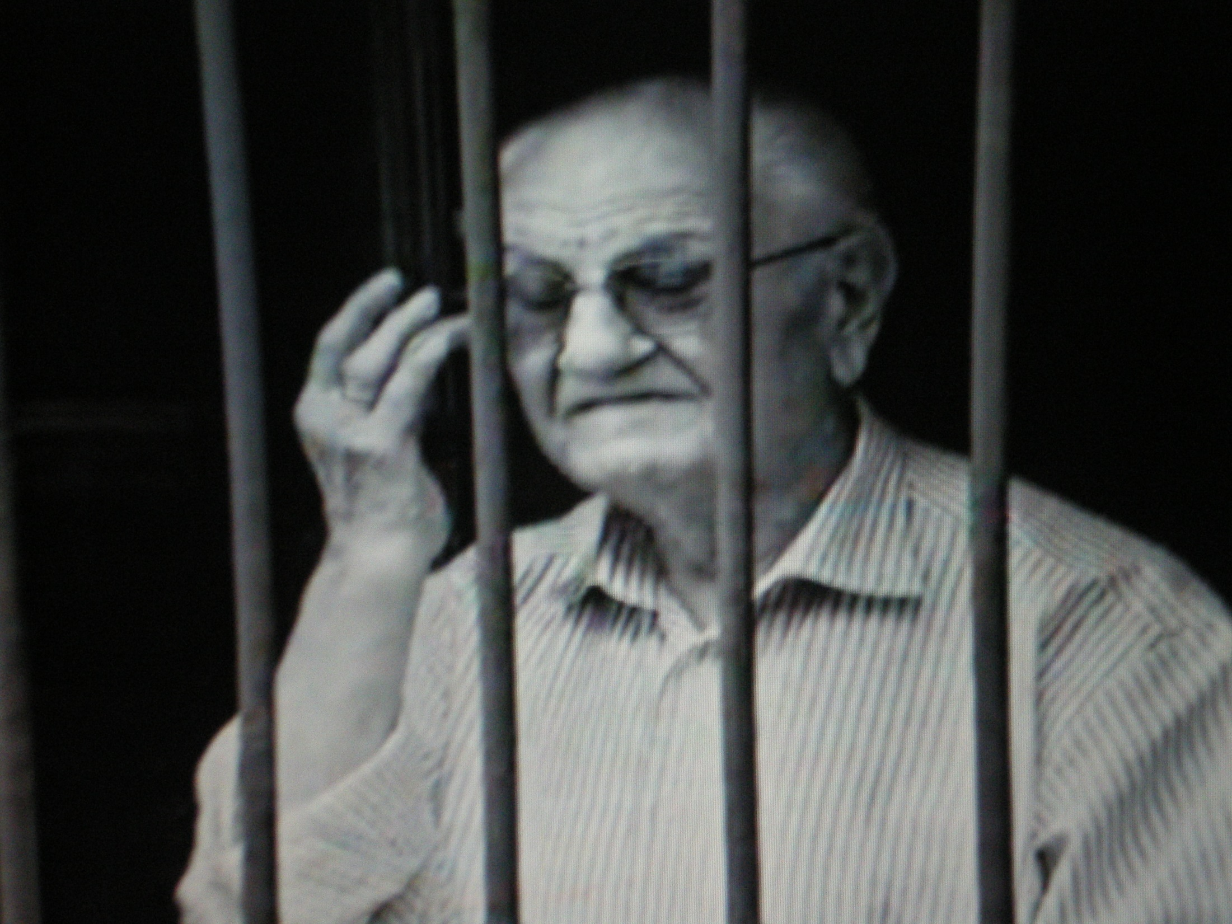
Tomado de los hierros de las rejas,
de esa ventana gris del cautiverio

Slide 18
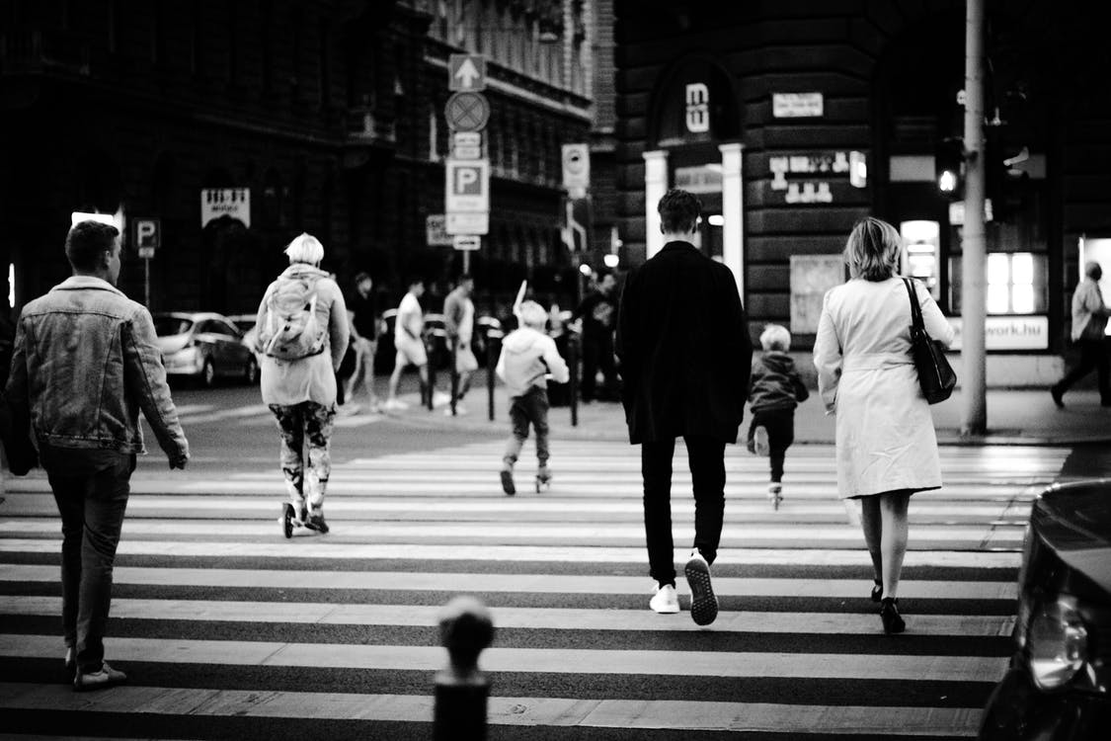
Mira al mundo moverse indiferente

Slide 19
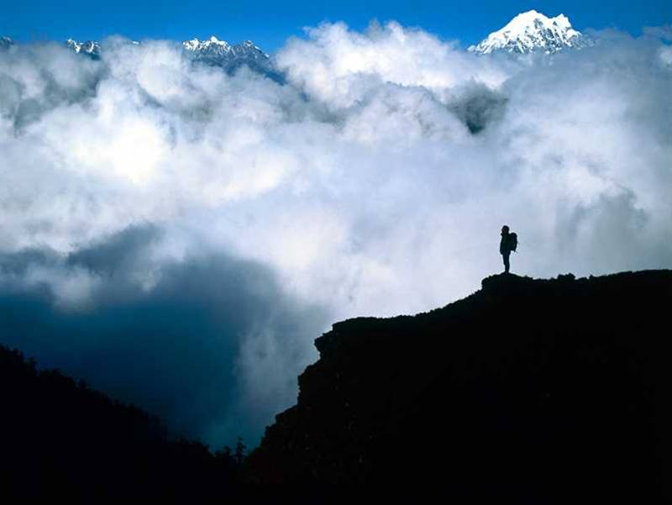
Y entre nubes, esconderse cada sueño.

Slide 20
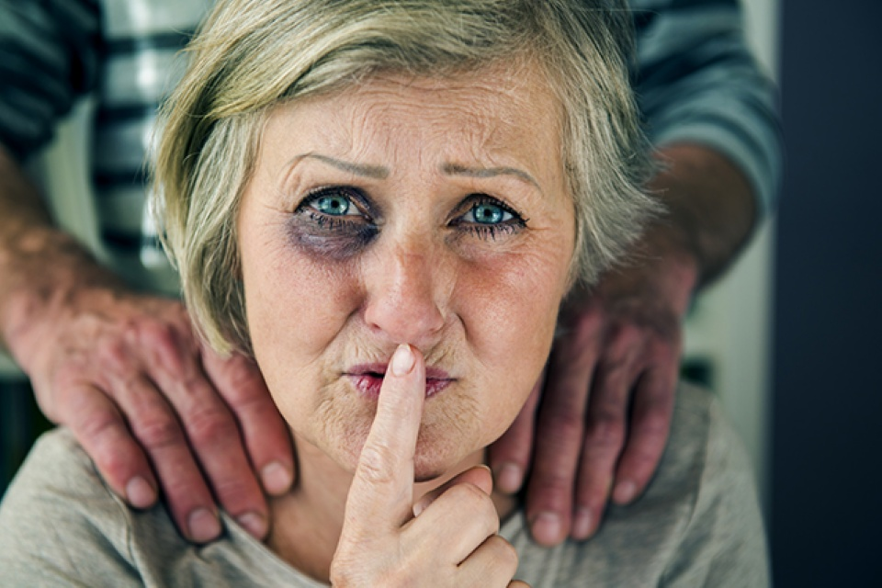

Slide 21
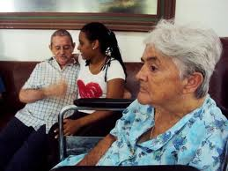
Espera ansioso los días de visita
Para buscar entre otros, a los suyos

Slide 22
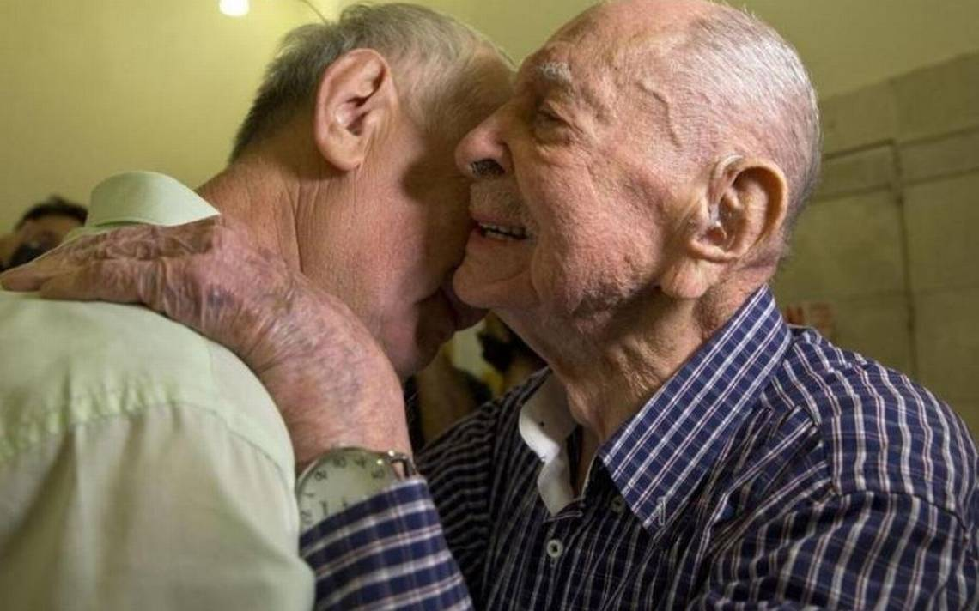
Y se pasa sufriendo cada día

Slide 23
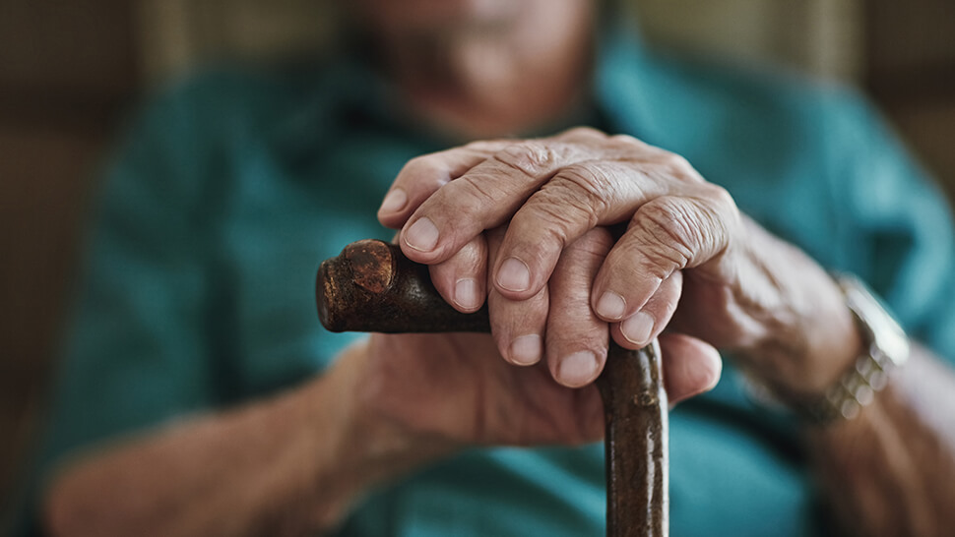
Apretando la angustia entre sus puños

Slide 24
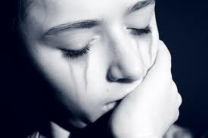

Slide 26

A veces, reza en silencio por las noches

Slide 27

Pidiendo que se acabe el sufrimiento,
Ya no puede vivir cómo un fantoche

Slide 28
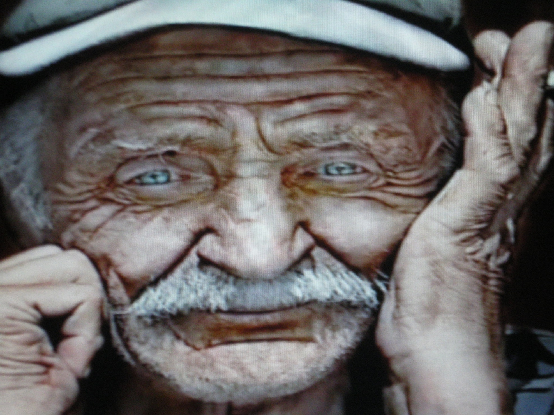
Enarbolando, sus angustias en el viento

Slide 29
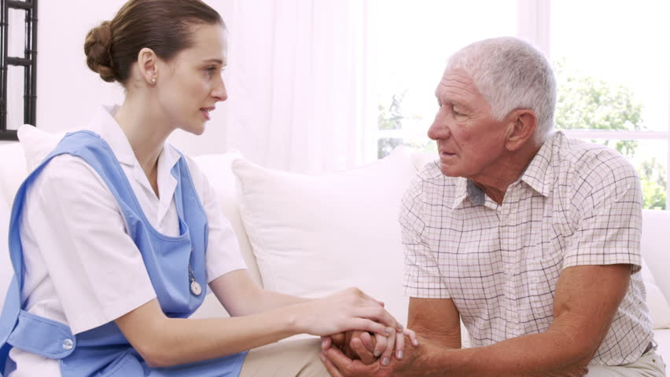

Anoche, al pasar junto al anciano

Slide 30
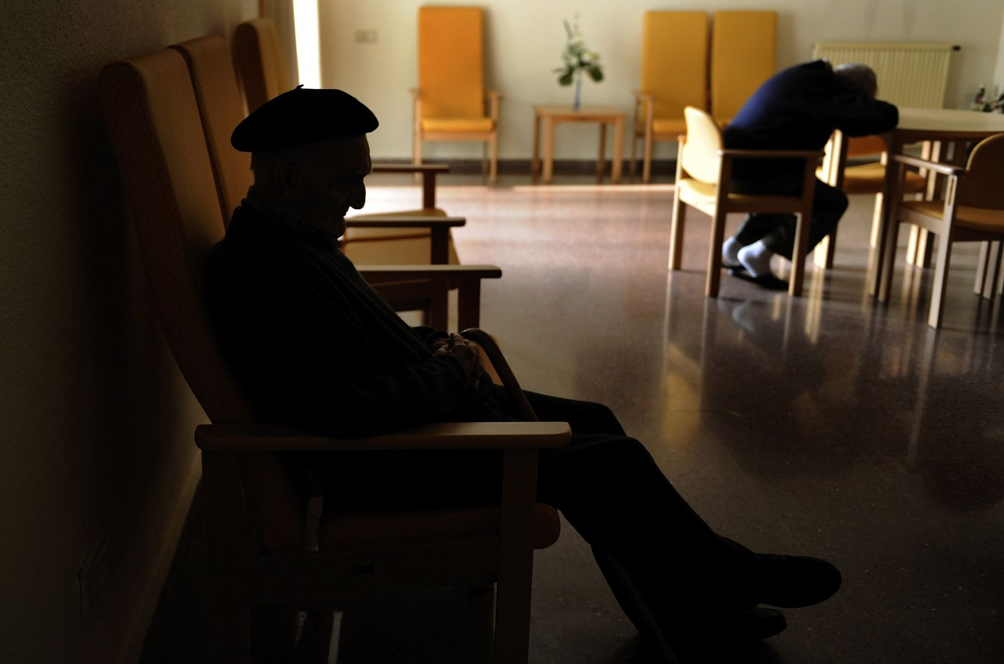
Y verle hundido en un mar de sufrimiento

Slide 31

Acaricié sus manos con ternura

Slide 32
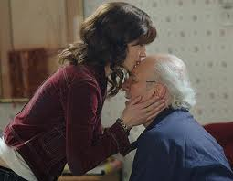
Y envolví su carita con un beso

Slide 33
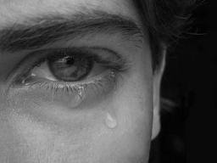

Slide 34
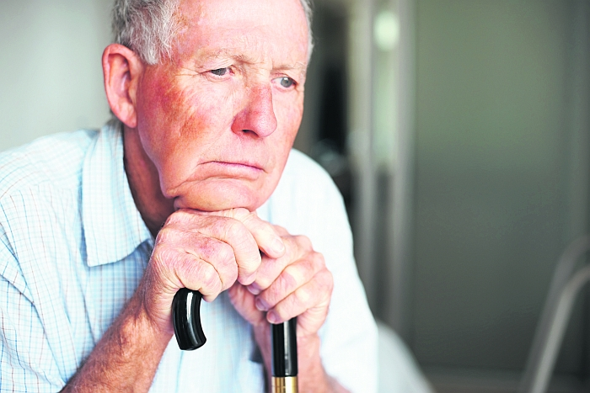
Pidiendo que se acabe el sufrimiento

Slide 35
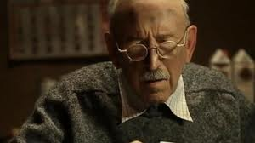
Ya no puede vivir cómo un fantoche
Enarbolando sus angustias en el viento

Slide 36
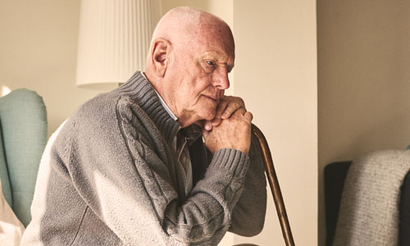
Y verle sumido en un mar de sufrimiento

Slide 37
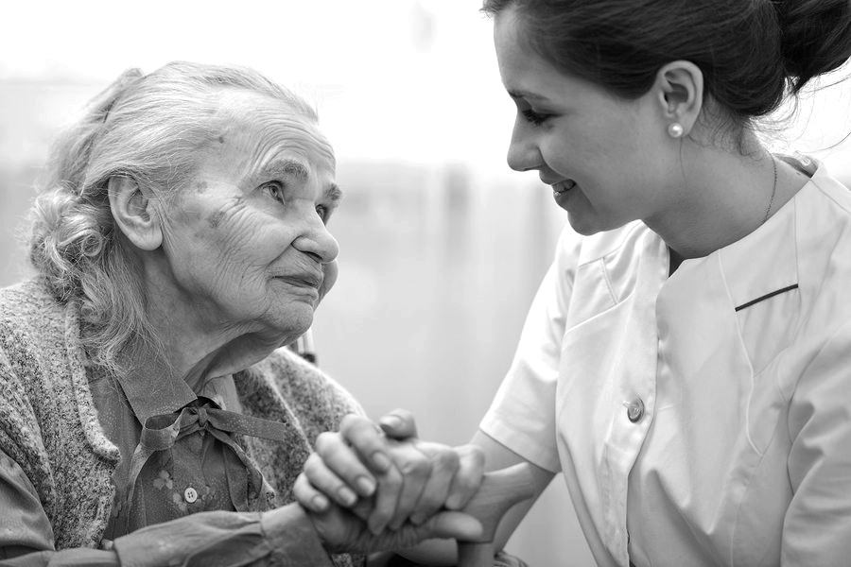

Slide 38
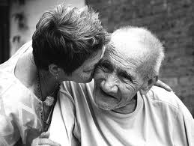

Slide 39
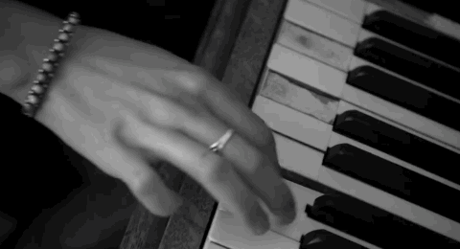

Slide 40
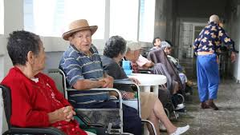
Y sentí como una espada atravesada

Slide 41


Slide 42

Que lastimaba mi cuerpo, por adentro

Slide 43

Y me marché lentamente…conmovido
Y grité por el aire el sentimiento.

Slide 44
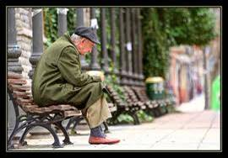

Slide 45
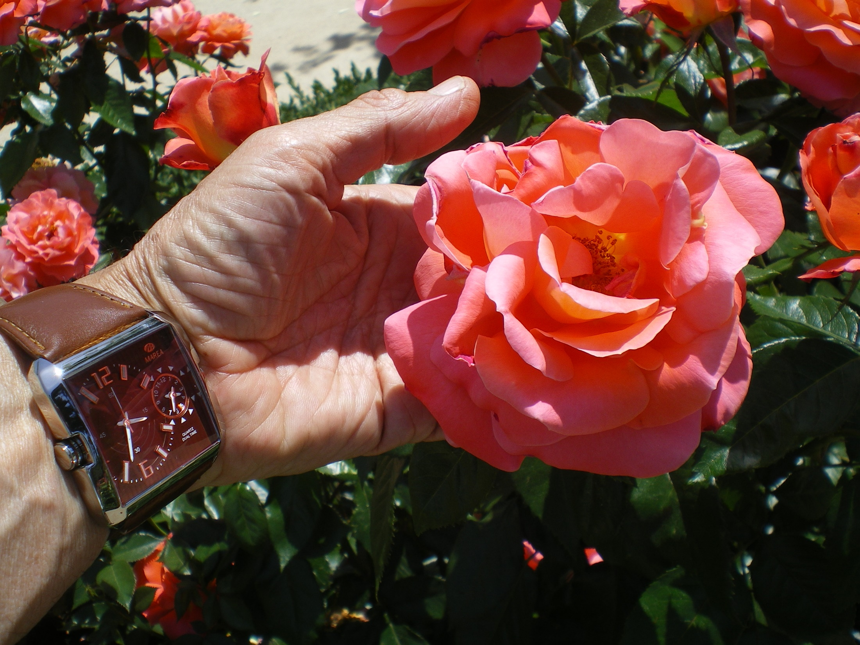

Ángel Guillermo

Slide 46
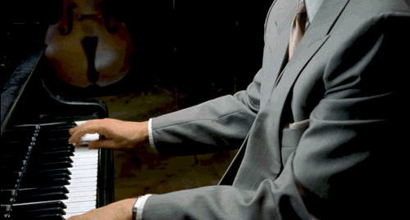

Slide 47

24-V-2012
Guillermoadr507@outlook.es

Slide 48
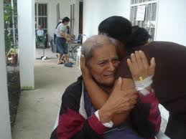

Slide 49
Ángel Guillermo

Slide 50

NOTA :El archivo original lo hice en el año 2012, y creo que el poema es de
Walter Faila. Pero ahora lo he estado buscando en google y no lo he podido
hallar.
.

Slide 51







¿Te ha gustado?
Puedes ver más entrando
Aquí
Además puedes recibir powerpoints en tu correo electrónico suscribiéndote aquí:

